Slide 1
Мой прадед рассказывать о войне не любил
Презентация ученицы 6 класса
Гилевой Екатерины

Slide 2
Мой прадед Попов Дмитрий Николаевич родился в 1919 году в городе Баку. Когда началась война, он был студентом последнего курса института. Закончить образование он смог только в 1947 году, так как пошел добровольцем на войну.
В августе 1941 года он стал курсантом зенитно- артиллерийского училища и в звании лейтенанта в феврале 1942 года попал на фронт.

Slide 3
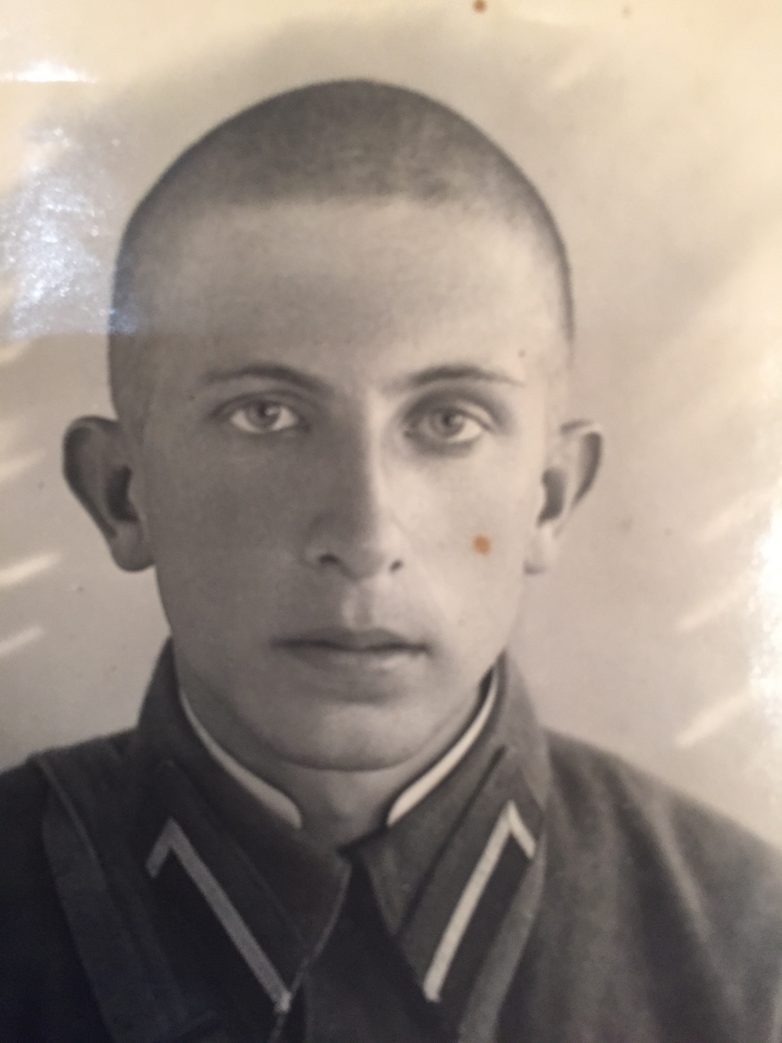
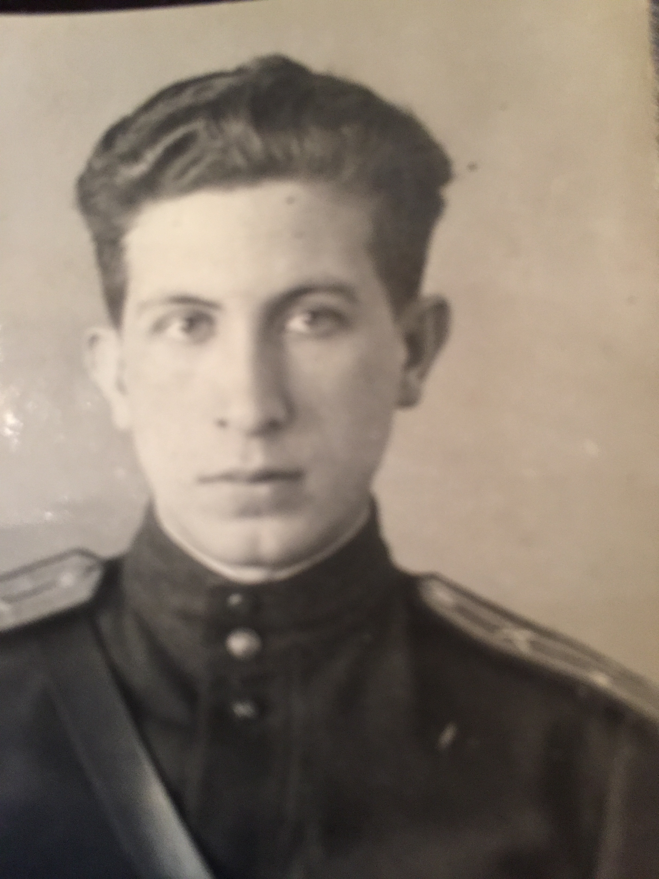
Фото 1: фото курсанта зенитно-артиллерийского училища 1941 г.
Фото 2: фото молодого лейтенанта по окончании училища 1942 г

Slide 4
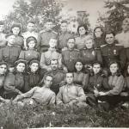
Фото 3: групповая фотография фронтовиков

Slide 5
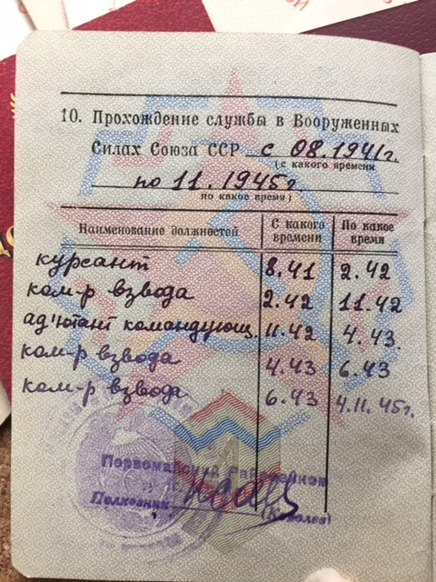
Фото странички военного билета с 1941 по 1945 годы

Slide 6
Мой прадед дошел до Берлина, имел несколько ранений и контузий.
После подписания в мае 1945 года Акта о безоговорочной капитуляции Германии мой прадед продолжал служить в городе Потсдам (Германия), где проходила Потсдамская конференция с участием трех держав антигитлеровской коалиции: СССР, Великобритании и США. Домой он вернулся только в декабре 1945 года.

Slide 7
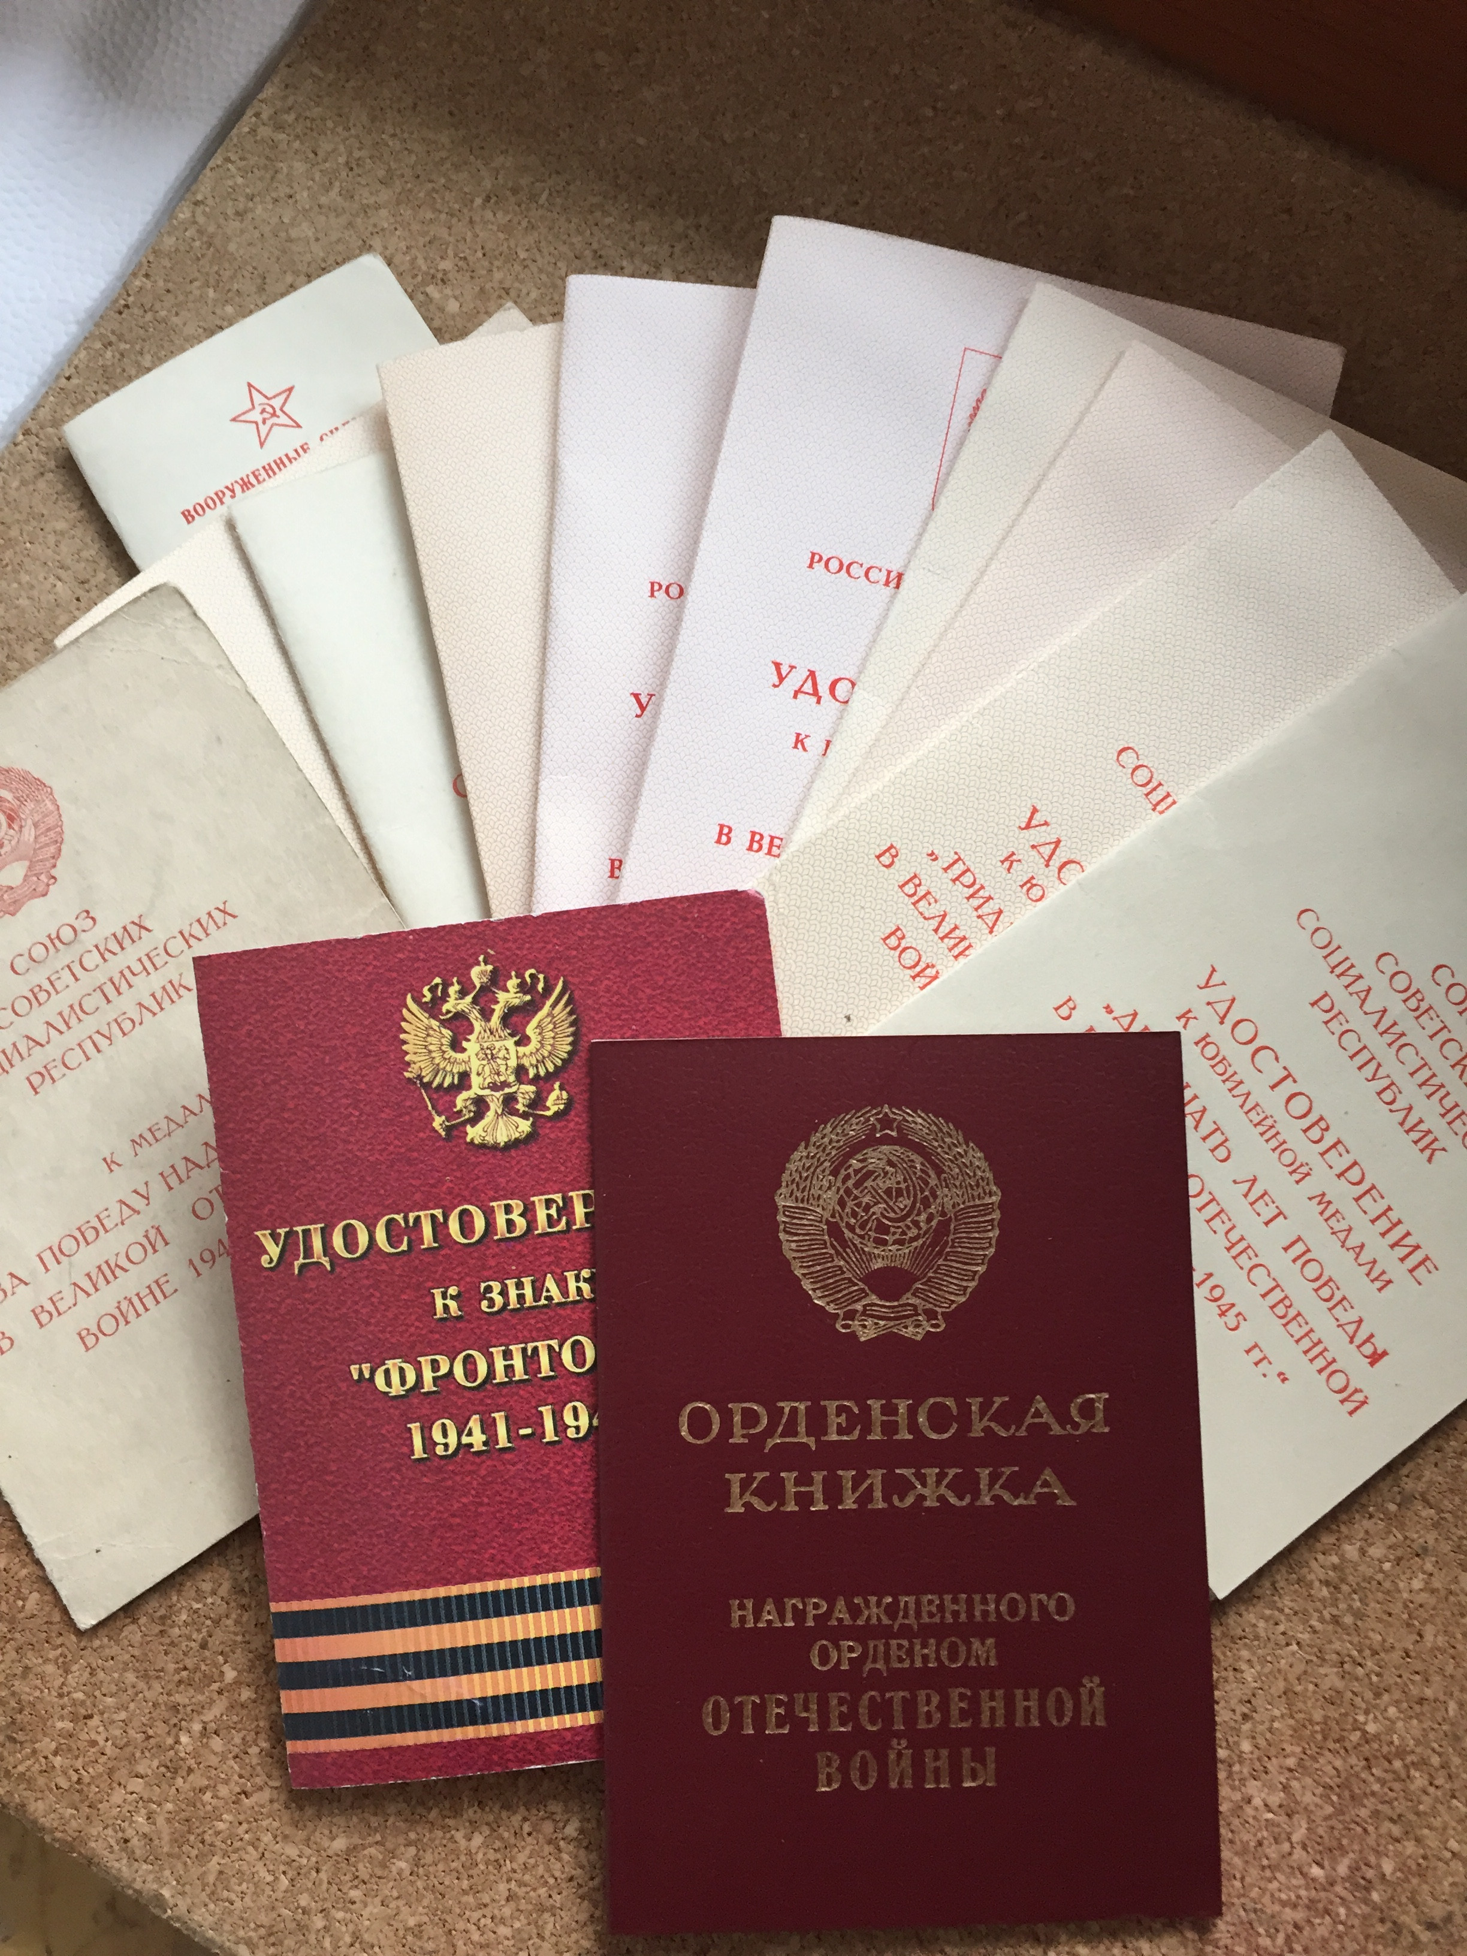
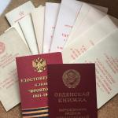
Удостоверения к медалям, знакам отличия и орденам.

Slide 8
У моего прадеда много знаков отличия, в том числе медаль «За победу над Германией в Великой Отечественной войне 1941—1945 гг. ", медаль Жукова, Орден Отечественной Войны II степени и многие другие.
Воевал он в должностях командира взвода и адъютанта командующего фронтом.
.

Slide 9
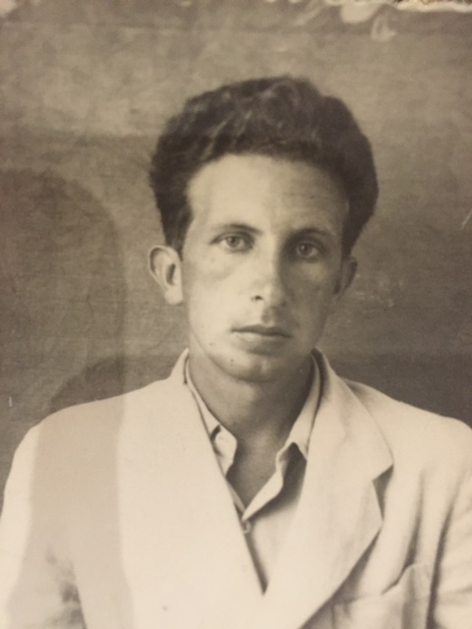
Фото 6: конец 1945 года
Вот таким худющим вернулся Попов Дмитрий Николаевич с войны в конце 1945 года

Slide 10
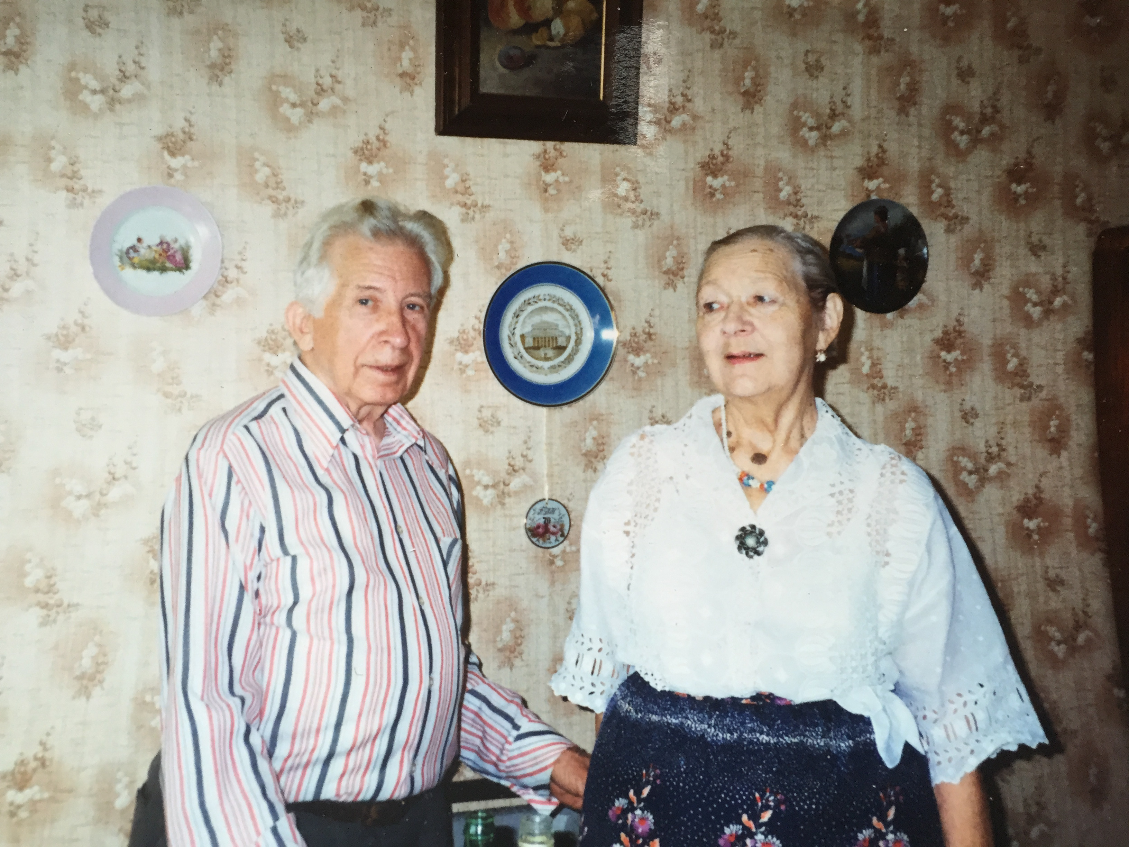
Фото 7: фото наших дней
А вот таким я его помню! Какое счастье, что я застала его живым! Он умер на 93-ем году жизни, в 2010 году, когда я училась в 1-ом классе.
Рассказывать о войне мой прадед не любил. На вопросы о ней, всегда отвечал: " ... ничего хорошего в войне не было..."

